Slide 1


BIENVENUE

Slide 2
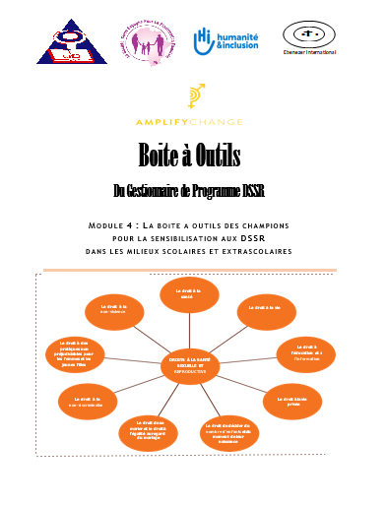
BOITE À OUTILS DU GESTIONNAIRE DE PROGRAMME DSSR
Module 4:
« La boîte à outils des champions pour la sensibilisation aux DSSR dans les milieux scolaires et extrascolaires »

Slide 3
Boite à outils pour la santé sexuelle et reproductive des adolescents en situation de crise humanitaire
Outils 5, 6 et 7
Boite à images santé de la reproduction
Boite à images sur la fistule obstétricale à l’attention des acteurs communautaires

Slide 4
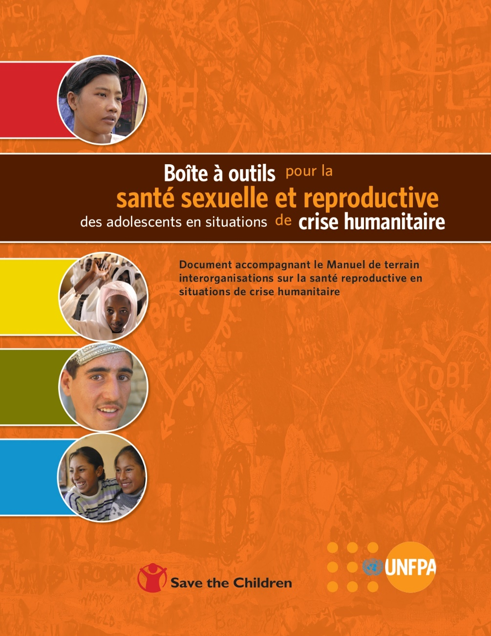
Outil 5
Boite à outils pour la santé sexuelle et reproductive des adolescents en situation de crise humanitaire

Slide 5
Présentation de l’outil
La «Boite à outils pour la santé sexuelle et reproductive des adolescents en situation de crise humanitaire» est un document de 92 pages conçu par Save the Children en collaboration avec UNFPA.
Elle fournit des informations et des conseils en faveur de la santé sexuelle et reproductive des adolescents

Slide 7
Comment exploiter cet outil?
L’outil peut être exploité pour:
La Sensibilisation aux DSSR des adolescents dans les milieux Scolaires et Extrascolaires.
La mise en œuvre d’un programme ou projet DSSR.

Slide 8
Contenu de l’Outils
Introduction
Mise en œuvre du dispositif Minimum d'Urgence (DMU) pour la santé reproductive en situations de crise humanitaire, les adolescents
Outils de participation
Outils d’évaluation
Outils pour établissements
Outils de distribution communautaire et d’éducation par les couples
Partage des leçons apprises

Slide 9
Où trouver cet outil ?
Cet outil est disponible sur le site http://www.dssr-osc-ao.org/index.php/etudes/

Slide 10
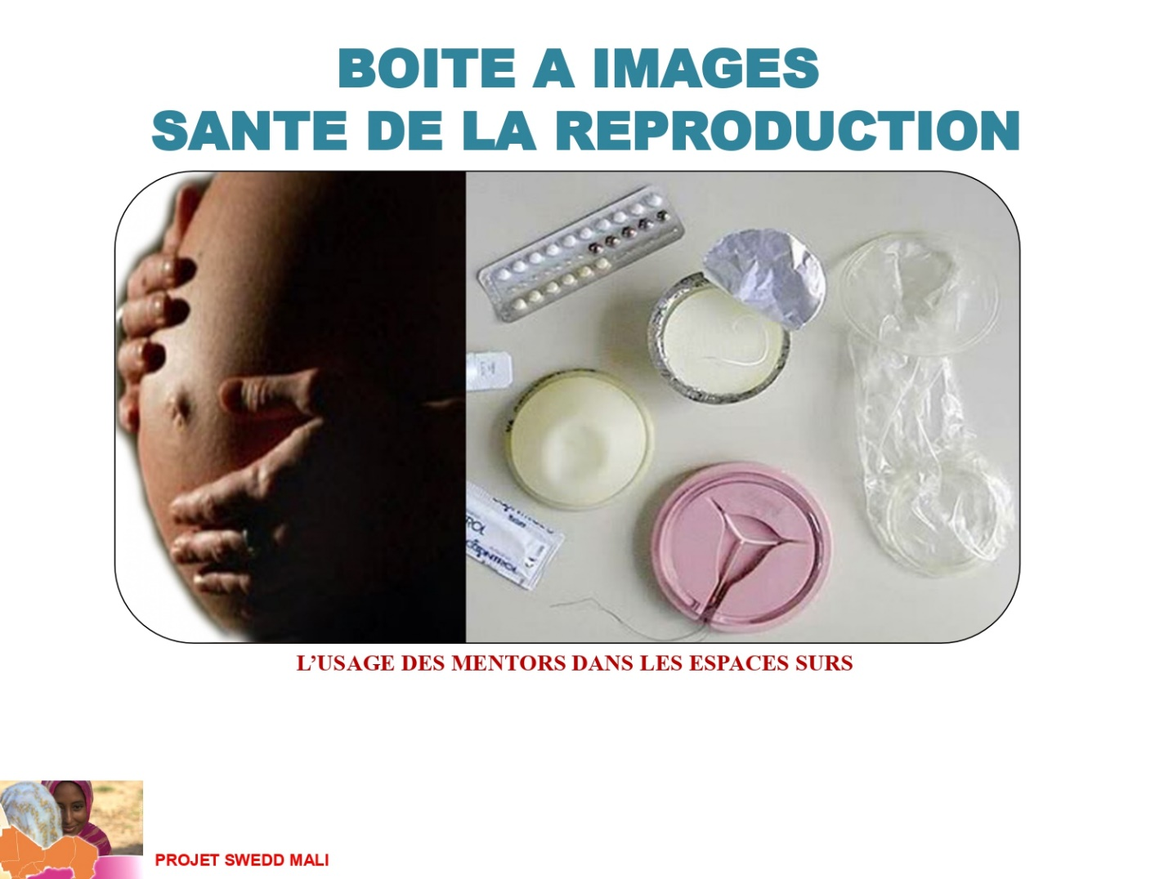
Outil 6
Boite à images santé de la reproduction

Slide 11
Présentation de l’outil
La « Boite à images santé de la reproduction» est un document de 20 pages conçu dans le cadre du Projet SWDD Mali pour l’usage des mentors dans les espaces surs.
Elle permet de conduire des séances de communication sur le changement de comportement dans les espaces sûrs avec les jeunes filles de 9 à 19 ans en matière de santé de la reproduction.
Elle traite des images relatives à:
La reproduction : Appareils génitaux et leur fonction
La contraception : les différentes méthodes de PF.

Slide 13
Comment exploiter cet outil?
des mentors ou pairs éducateurs jeunes peuvent être formés à son utilisation.
La mise en œuvre d’un programme ou projet DSSR.

Slide 14
Contenu de l’Outils
La reproduction
Organes génitaux externes de la femme
Organes génitaux internes
Méthodes contraceptives modernes disponibles au Mali
Méthodes de courte durée
Méthodes de longue durée

Slide 15
Où trouver cet outil ?
Cet outil est disponible sur les sites
http://www.dssr-osc-ao.org/index.php/etudes/

Slide 16

Outil 7 Boite à images sur la fistule obstétricale à l’attention des acteurs communautaires

Slide 17
Présentation de l’outil
La « Boite à images sur la fistule obstétricale à l’intention des acteurs communautaires » est un document de 32 pages conçu dans le cadre du projet USAID/Fistula Mali d’IntraHealth International: Vision zéro cas, divisé en 3 sections.

Slide 18
Comment exploiter cet outil?
Dans un programme ou projet DSSR, des prestataires, des services de santé, des enseignants (en particulier ceux chargés des matières comme la biologie dans les écoles second cycles et secondaires)… peuvent être formés à son utilisation, puis déployés dans leurs communautés respectives.

Slide 19
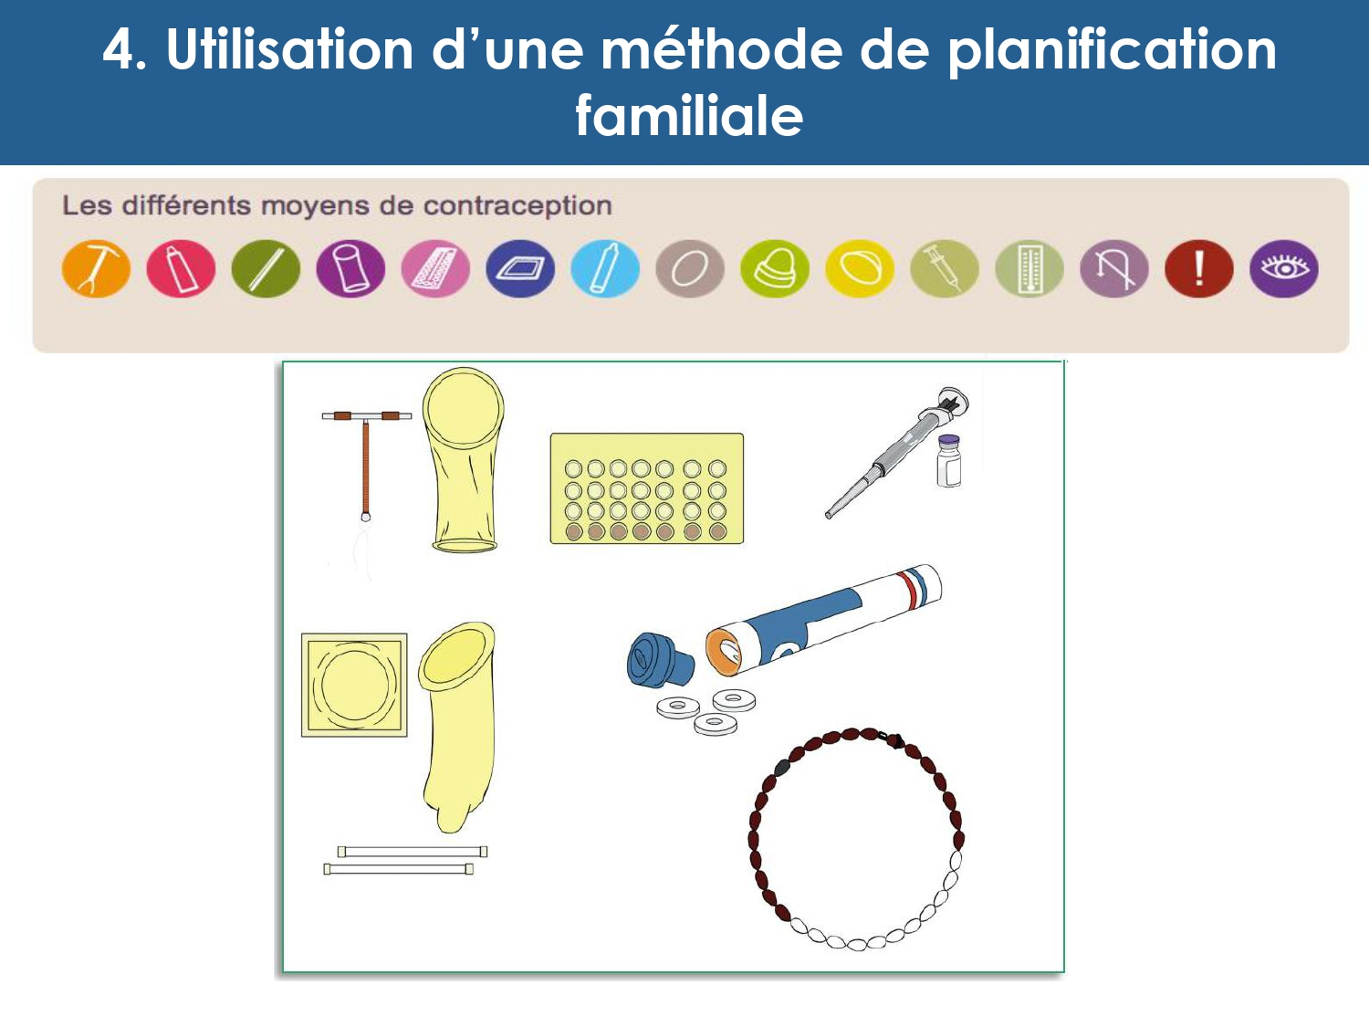

Slide 20
Contenu de l’Outils
section 1 décrit l'histoire tragique de Alima une jeune fille de 14 ans.
section 2 décrit ce qu’est la fistule obstétricale et comment elle survient.
section 3 met l'accent sur la prévention de la fistule.

Slide 21
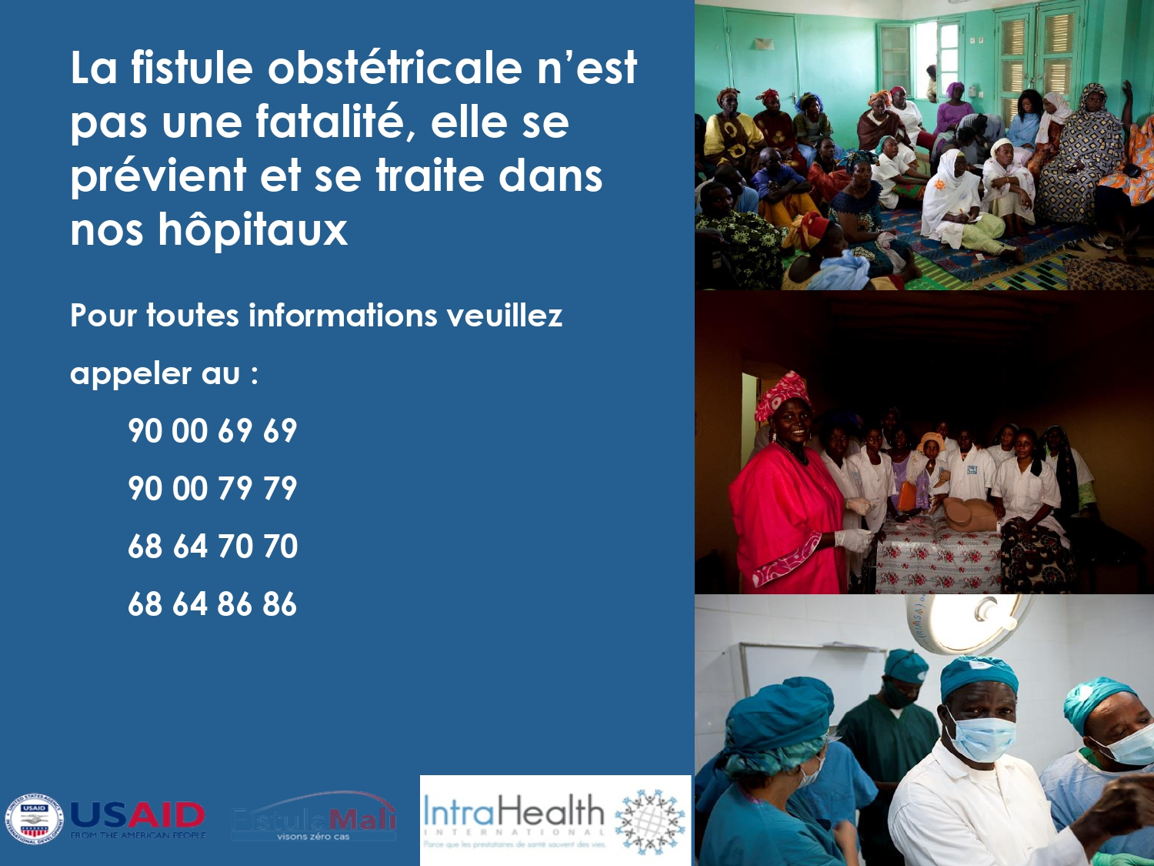

Slide 22
Où trouver cet outil ?
Cet outil est disponible sur les sites
http://www.dssr-osc-ao.org/index.php/etudes/

Slide 23
Merci et
À Très bientôt pour les 3 derniers outils 8,9 et 10!

